Slide 1
卡尔曼滤波（Kalman filtering）一种利用线性系统状态方程，通过系统输入输出观测数据，对系统状态进行最优估计的算法。由于观测数据中包括系统中的噪声和干扰的影响，所以最优估计也可看作是滤波过程。
斯坦利·施密特(Stanley Schmidt)首次实现了卡尔曼滤波器。卡尔曼在NASA埃姆斯研究中心访问时，发现他的方法对于解决阿波罗计划的轨道预测很有用，后来阿波罗飞船的导航电脑使用了这种滤波器。 关于这种滤波器的论文由Swerling (1958), Kalman (1960)与 Kalman and Bucy (1961)发表。
数据滤波是去除噪声还原真实数据的一种数据处理技术, Kalman滤波在测量方差已知的情况下能够从一系列存在测量噪声的数据中，估计动态系统的状态. 由于, 它便于计算机编程实现, 并能够对现场采集的数据进行实时的更新和处理, Kalman滤波是目前应用最为广泛的滤波方法, 在通信, 导航, 制导与控制等多领域得到了较好的应用.

Slide 2
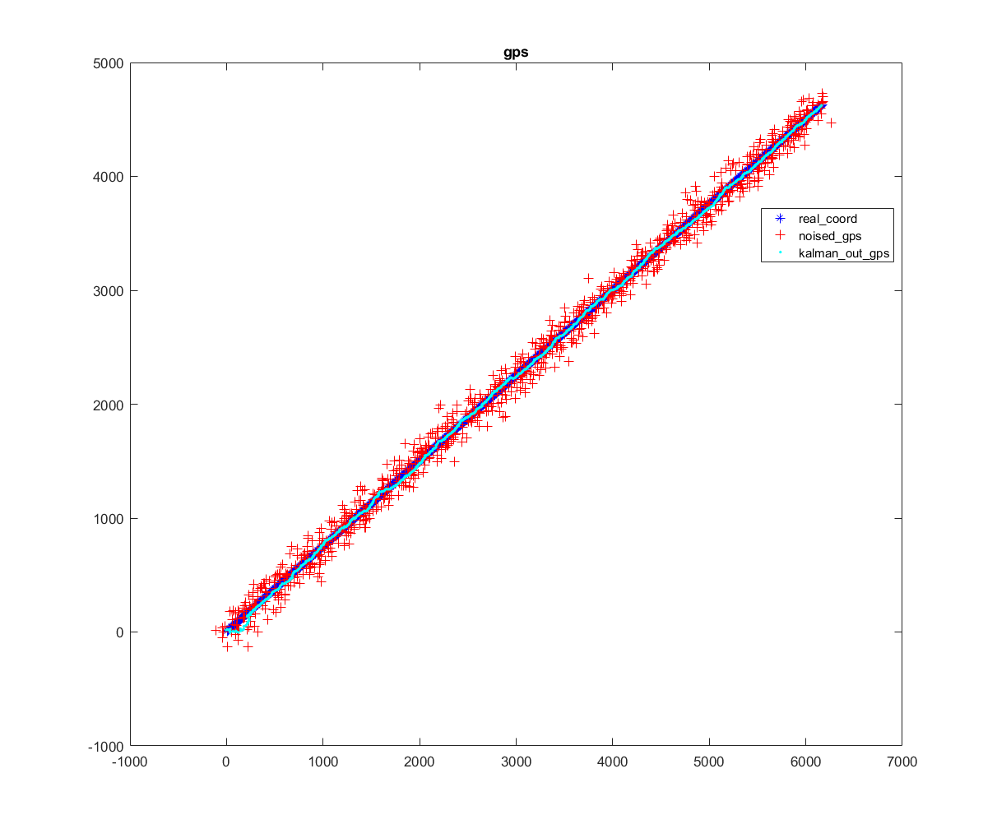
Kalman滤波：
GPS得到的坐标中含有噪音。
借助Kalman滤波可以修正GPS误差，随之时间演化，最终基本贴近真实解
模拟匀速行驶的船舶,航速=15节(7.71 m/s)
航行方向与x轴夹角为53.13°
即 Vx = 12节 Vy=9节
其真实航行轨迹为蓝色星号标注
GPS每秒定义一次，读数为红色十字
Kalman矫正结果为青色线条
可以看出GPS直接读书约有数十米误差时，
Kalman矫正结果仍然能够给出相当好的估计值
经过Kalman矫正的坐标可以提升定位精度

